Slide 1
Mathematik 8 Abels

Slide 2
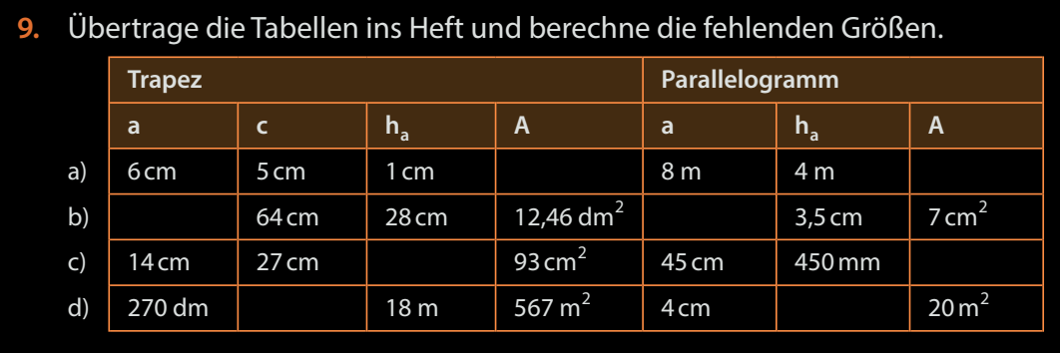

Slide 3
Prisma – Netz und Oberflächeninhalt

Slide 4
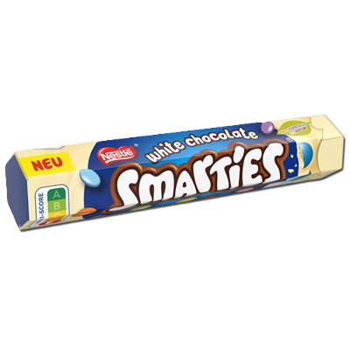
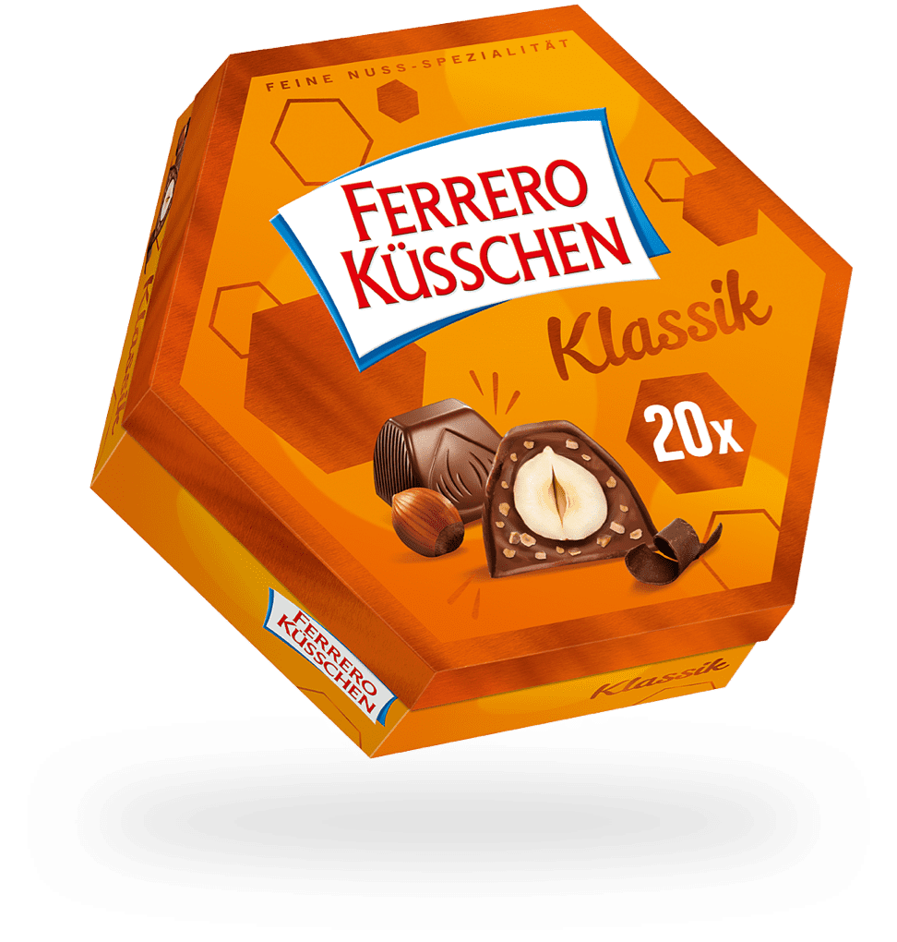
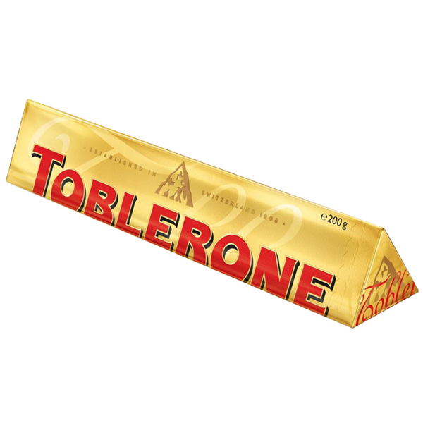
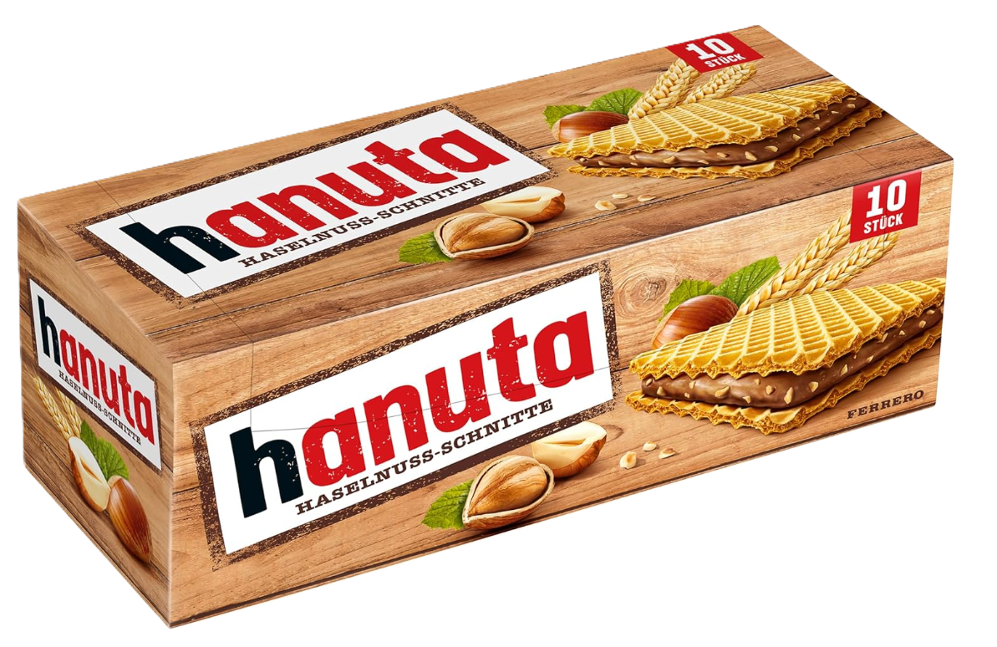
Was haben alle Verpackungen gemeinsam?

Slide 5
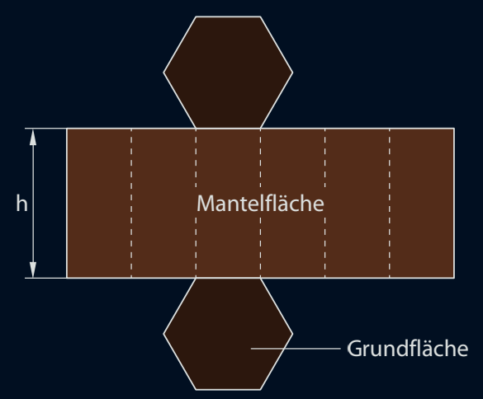
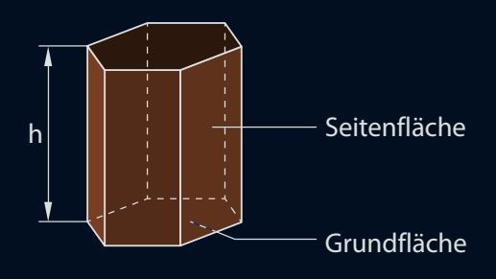





Prisma
Ein Prisma ist ein Körper, der durch zwei zueinander kongruente und parallele Vielecke und rechteckige Seitenflächen begrenzt wird.
Schrägbild Netz
$$h$$
$$h$$
$$M$$
$$G$$
$$G$$

Slide 6



Oberflächeninhalt eines Prismas
$$O=2⋅G+M$$
$$M$$
$$G$$

Slide 7
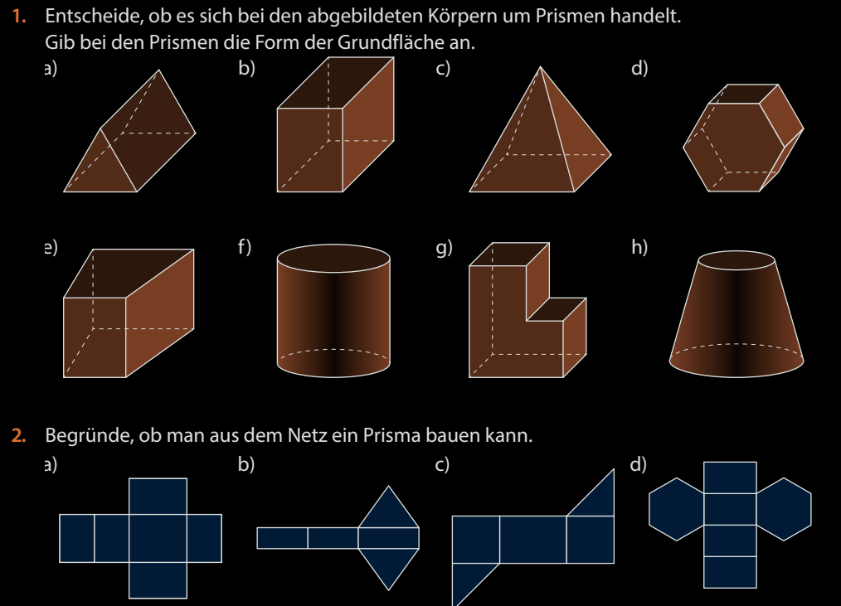
Fun130

Slide 8
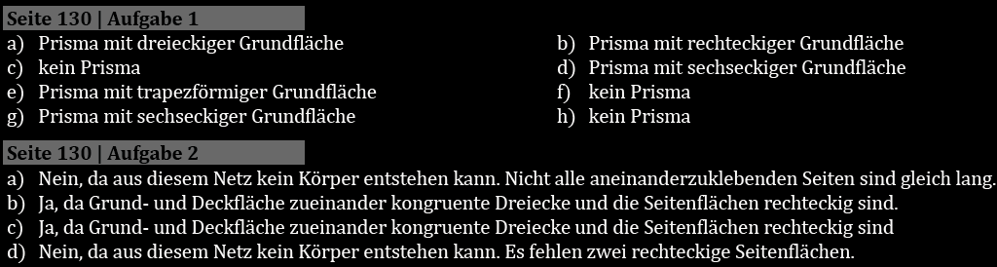
Fun130

Slide 9
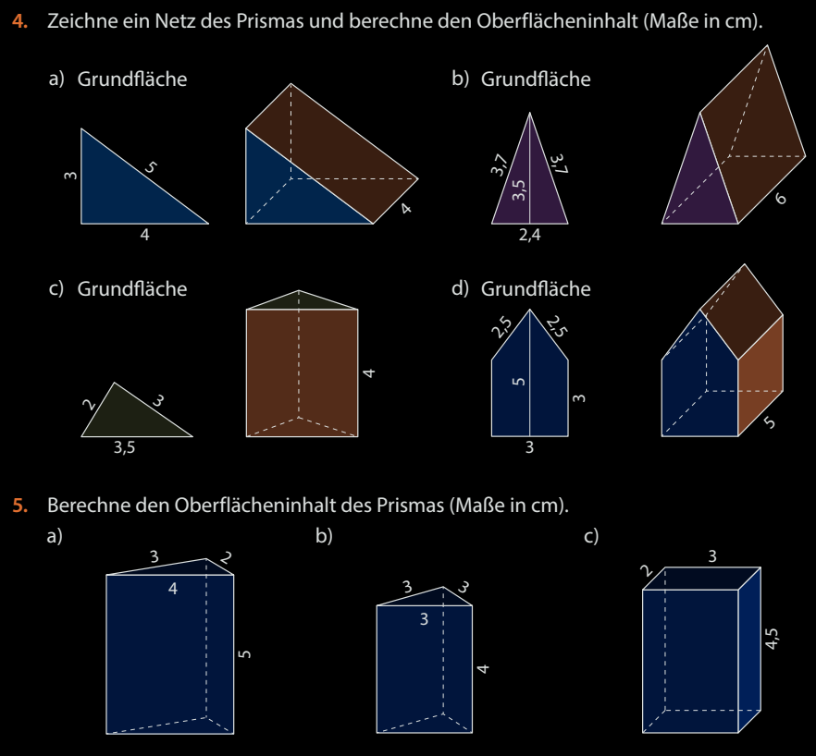
Fun132

Slide 10
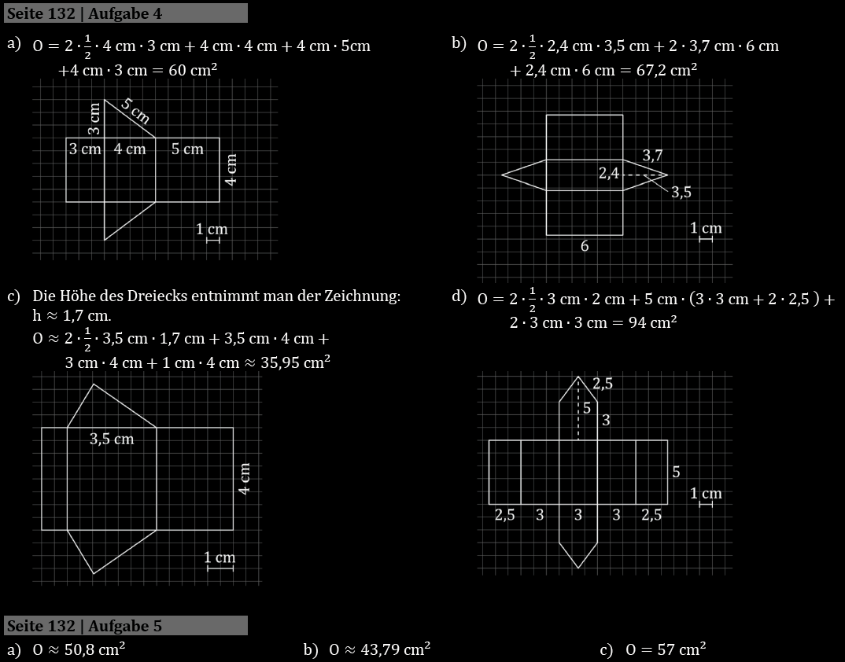
Fun132

Slide 11
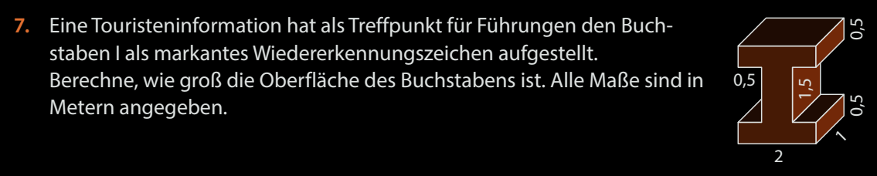
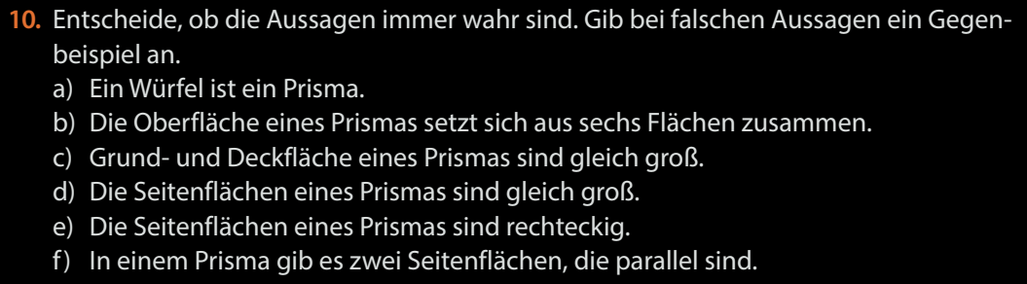
Fun132,133

